Slide 1
Тема 7 Антропогенное воздействие на гидросферу
7.1 Использование пресной воды
7.2 Источники и последствия антропогенных воздействий на гидросферу
7.3 Загрязненная вода и здоровье человека
7.4 Общие сведения о методах очистки сточных вод

Slide 2
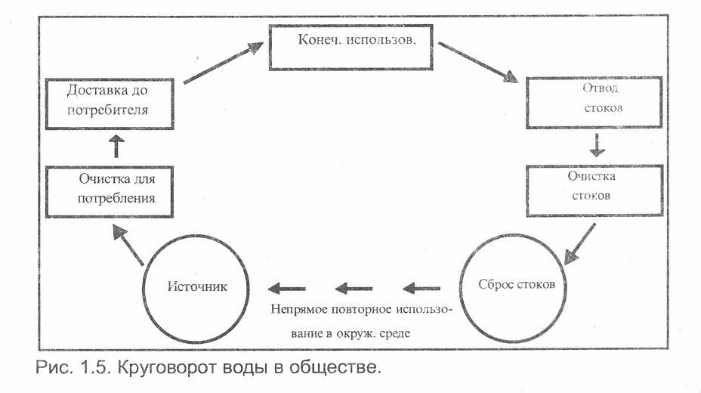
Рисунок 7.1 – Круговорот воды в обществе

Slide 3
Основными источниками загрязнения водоемов являются:
1. недостаточно очищенные сточные воды промышленных и коммунальных предприятий, крупных животноводческих комплексов;
2. отходы производства при разработке рудных ископаемых;
3. отходы производства при обработке и сплаве лесоматериалов;
4. воды шахт, рудников;
5. сбросы водного и железнодорожного транспорта;
6. смыв ядохимикатов ливневыми стоками;
7. газодымовые выбросы, оседающие из атмосферы
8. утечки нефти и нефтепродуктов.

Slide 4
Загрязнение поверхностных и подземных вод можно распределить на следующие типы:
механическое – повышение содержания механических примесей (песок, шлам, ил, мусор и др.), свойственное в основном поверхностным видам загрязнений. Этот вид загрязнения ухудшает органолептические показатели вод;
химическое – наличие в воде органических и неорганических веществ токсического и нетоксического действия. Является наиболее стойким и далеко распространяющимся. Оно может быть органическим (фенолы, пестициды и др.) и неорганическим (кислоты, щелочи, соли), токсичным (тяжелые металлы, цианиды) и нетоксичным;
бактериальное и биологическое – наличие в воде разнообразных патогенных микроорганизмов, грибов и водорослей, зачастую носящее временный характер;
радиоактивное – присутствие радиоактивных веществ в поверхностных или подземных водах, куда попадают при сбросе и захоронении радиоактивных отходов, при взаимодействии подземных вод с радиоактивными горными породами, просачивании радиоактивных веществ вглубь земли вместе с атмосферными водами и др.;
тепловое – выпуск в водоемы подогретых вод тепловых и атомных ЭС, что приводит к изменению газового и химического состава, выделению сероводорода и метана, «цветению» воды и др.

Slide 5
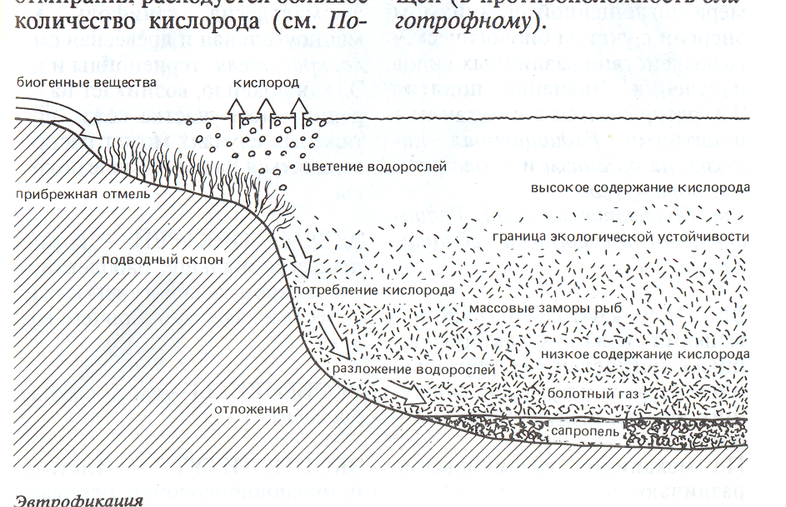
Рисунок 7.3 – Последствия евтрофирования водоемов

Slide 6
Аутозагрязнение (самозагрязнение водоёма) – это вторичное загрязнение водоема разлагающимся мертвым веществом. Самозагрязнение водоёма происходит особенно интенсивно в результате антропогенного евтрофирования водоемов, массового отмирания водорослей, дающих вспышку количественного развития; водная среда не только обогащается мертвым органических веществом, но и интоксицируется выделяемыми при этом веществами сложной молекулярной структуры.

Slide 7
Экологические последствия загрязнения морских экосистем выражаются в следующих процессах и явлениях:
нарушении устойчивости экосистем;
прогрессирующем евтрофировании;
появлении «красных приливов»;
накоплении химических токсикантов в биоте;
снижении биологической продуктивности;
возникновении мутагенеза и канцерогенеза в морской среде;
микробиологическом загрязнении прибрежных районов моря.

Slide 8
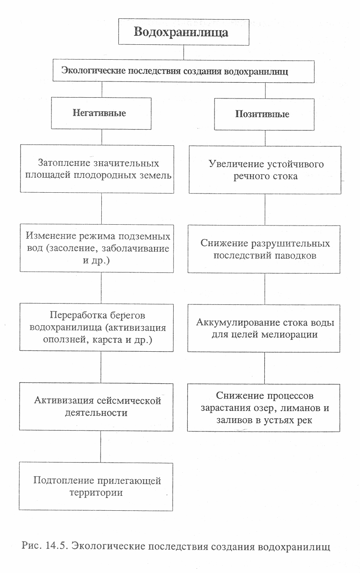
Рисунок 7.5 – Экологические последствия создания водохранилищ

Slide 9
Заболевания человека и неблагоприятные последствия для его здоровья при использовании загрязненной воды, а также при контакте с ней подразделяются на четыре типа:
заболевания, вызываемые при употреблении воды, зараженной болезнетворными микроорганизмами (тиф, холера, дизентерия, полиомиелит, гастроэнтерит, вирусный гепатит А);
заболевания кожи и слизистой, возникающие при использовании загрязненной воды для умывания, стирки, уборки (от трахомы до проказы);
заболевания, переносчиками возбудителей которых являются моллюски и насекомые, развивающиеся либо полностью, либо частично в водной среде, а также гельминтозные заболевания (шистосоматоз, ришта, малярия, желтая лихорадка и др.);
заболевания, вызываемые поступлением в организм загрязняющих веществ, накапливающихся в пищевых цепях.

Slide 10
Очистка сточных вод – это обработка сточных вод с целью разрушения или удаления из них вредных веществ. Освобождение сточных вод от загрязнения - сложное производство. В нем, как и в любом другом производстве, имеется сырье (сточные воды) и готовая продукция (очищенная вода).

Slide 11
Рисунок 7.6 – Вариант принципиальной схемы очистки сточных вод

Slide 12
Спасибо за внимание !!!

